Slide 1
信仰要求人性觀的改變
組長分享
2026年10月26日

Slide 2
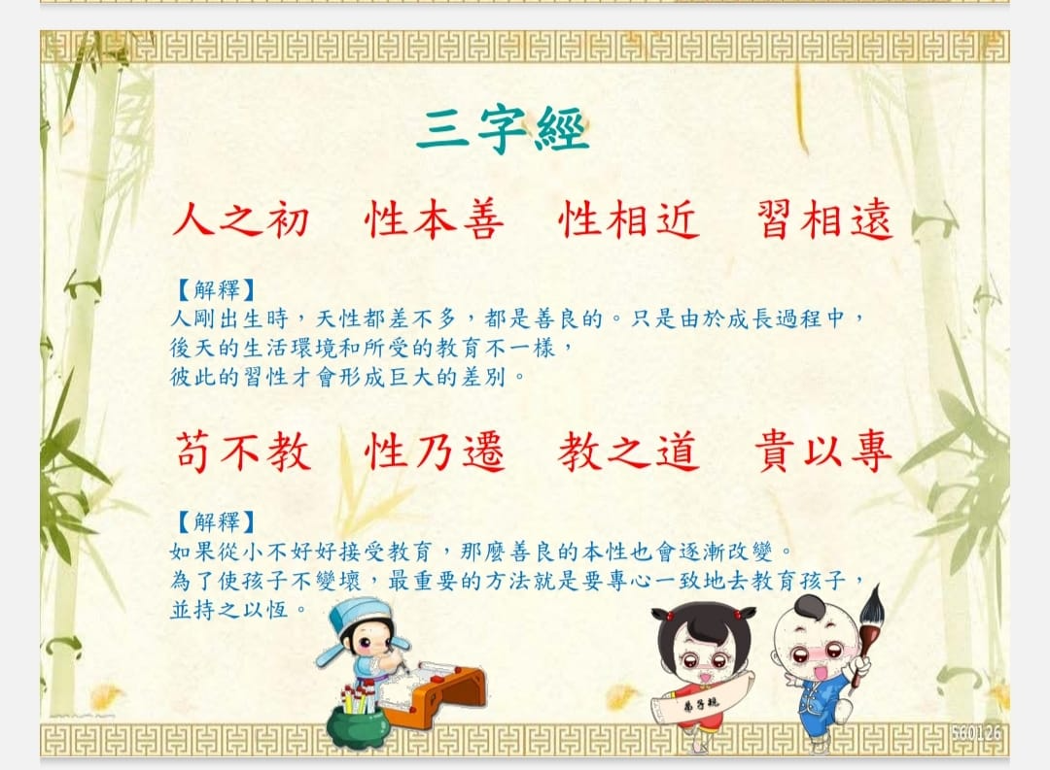
人之初 性本善 ?
性相近 習相遠
苟不教 性乃遷
教之道 貴以尊
「教養孩童，使他走當行的道，就是到老他都不偏離。」
（箴言22：6）

Slide 3
人的矛盾身份《正視》P82
不能簡單地說他是性善或性惡，
他其實是一個奧秘。
人同時是尊貴的和卑賤的：
按天主的「肖像」而受造（創1:27-28）
他也有卑微的一面，因為他也是用「灰土」造成的（創2:7）。

Slide 4
耶穌基督的話
人縱然賺得了全世界，卻賠上了自己的靈魂，為他有什麼益處？(瑪竇福音 16:26)
糊塗人哪！今夜就要索回你的靈魂，你所備置的，將歸誰呢？(路加福音 12:20)
因為我餓了，你們給了我吃的；我渴了，你們給了我喝的；……凡你們對我這些最小兄弟中的一個所做的，就是對我做的。(瑪25:35-40)

Slide 5
有幸稱天主為「父」
我信天主，天主怎樣看人，我也要怎樣看人，天主怎樣對人，我也要怎樣對人。
所有人，每一個人都是天主的子女，是祂極鍾愛的子女。
我要不斷學習愛自己，愛每一個人，就如基督愛了我們一樣。
耶穌說:「你們該彼此相愛，如同我愛了你們一樣。」(若15:12)

Slide 6
信仰基督給我的改變
自小悲觀的我，
日後，漸漸認識耶穌多了深了，
開始明白耶穌講的「我來，是為帶給我們更豐盛的生命」是什麽一回事，
我的看法變得正面多了，我的生活亦更積極、更開心、更知足。

Slide 7
曾幾何時，
我也有暗地裡嘲笑別人「愚鈍無知」的劣習。
（自滿，缺乏同理心，
無知的是自己）

Slide 8
一山還有一山高，縱然我有過人之處，比我更勝一籌的也必大有人在。再者，無論是帝皇將相，抑或是平民百姓，最後不也歸於泥土？處於歷史的長河和浩瀚無垠的宇宙中，人可真渺小啊！
  (教導子女學習謙卑)
  (父親在生命最後一年的境況)

Slide 9
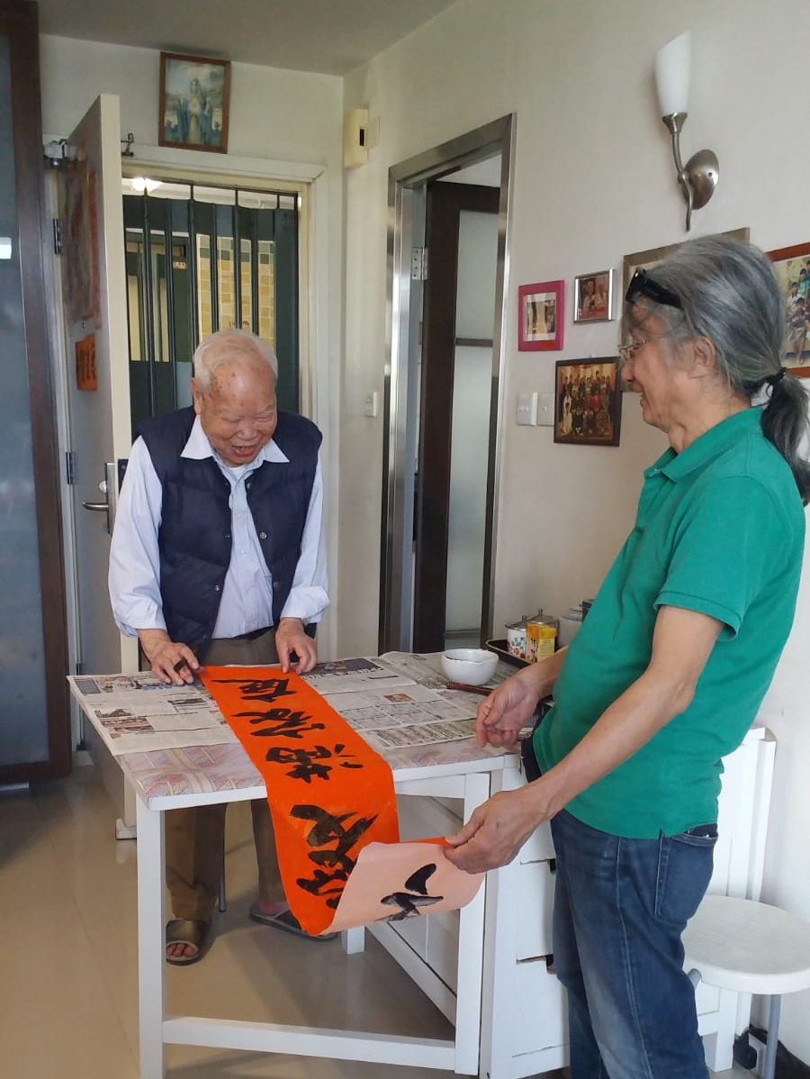
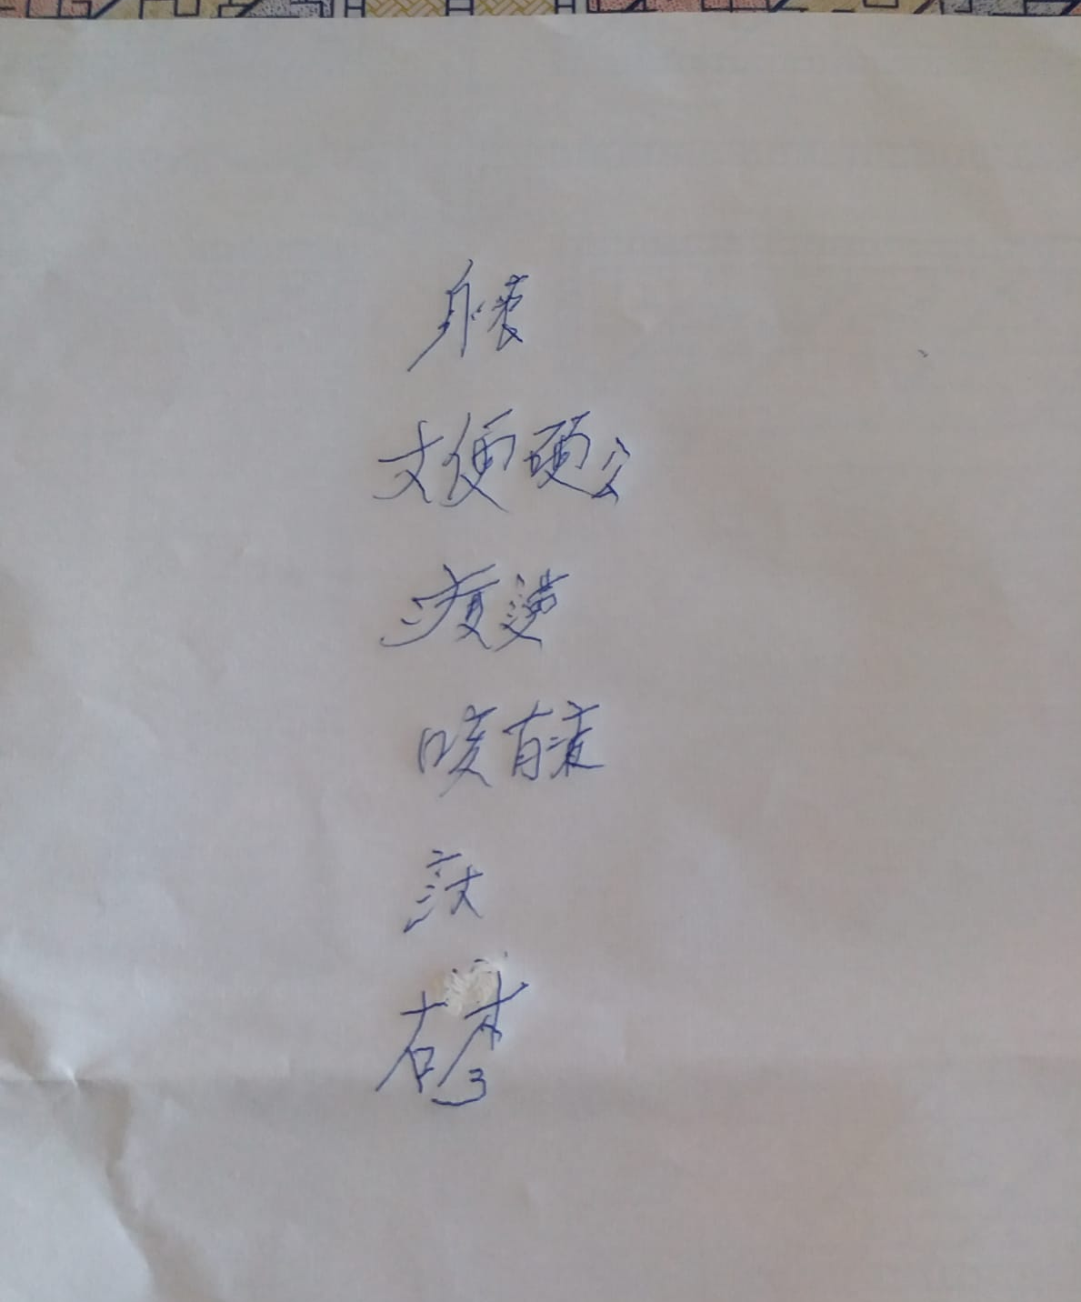
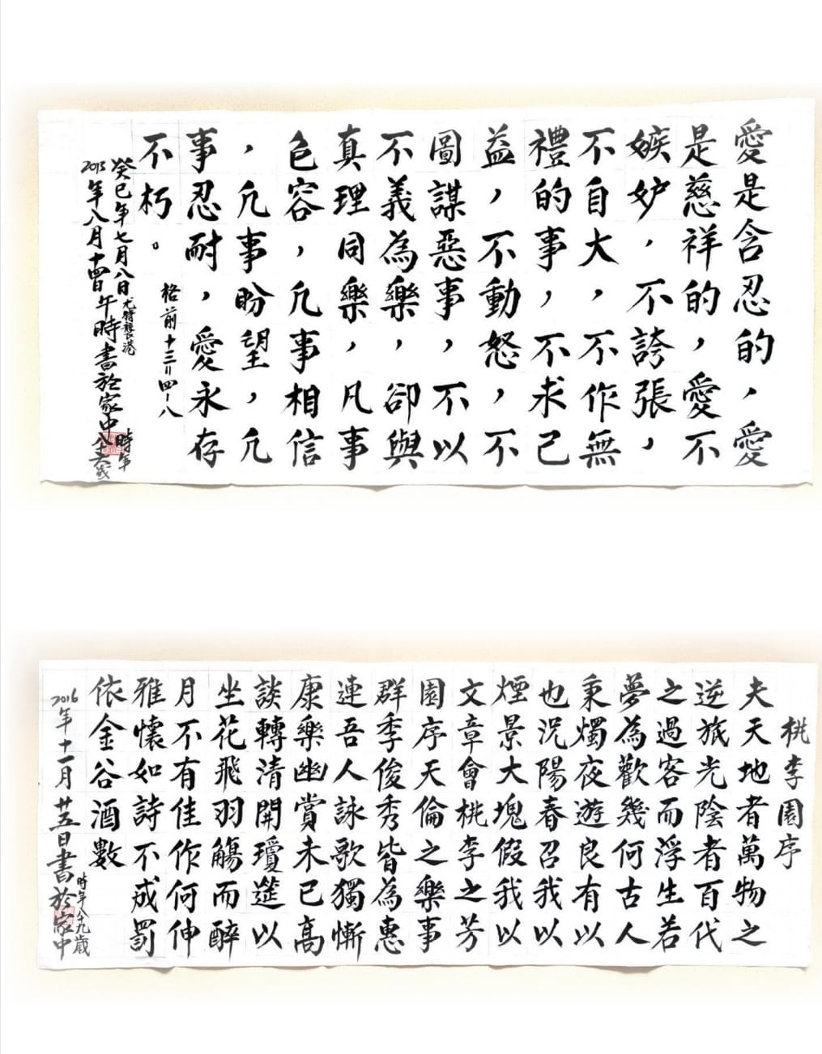
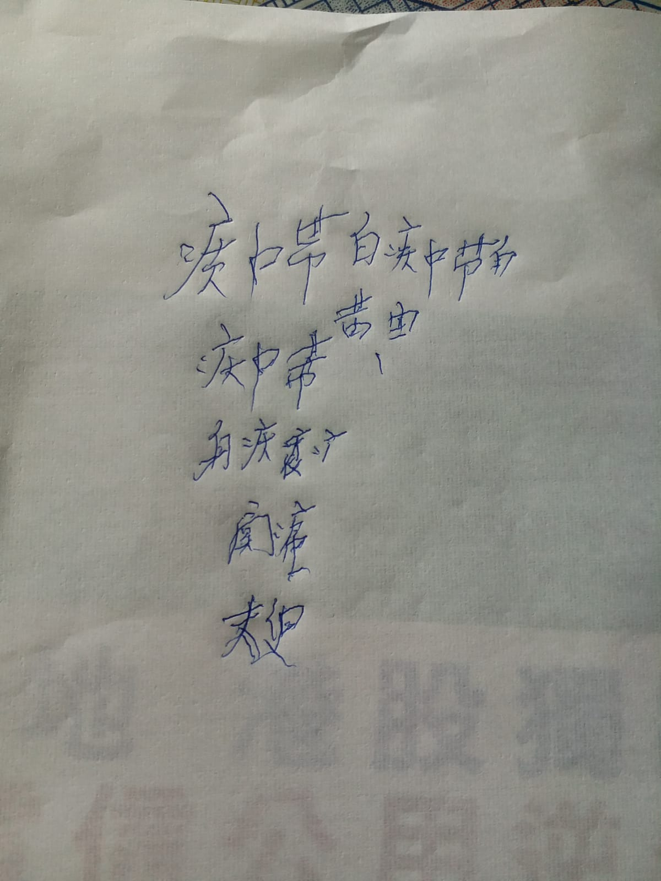
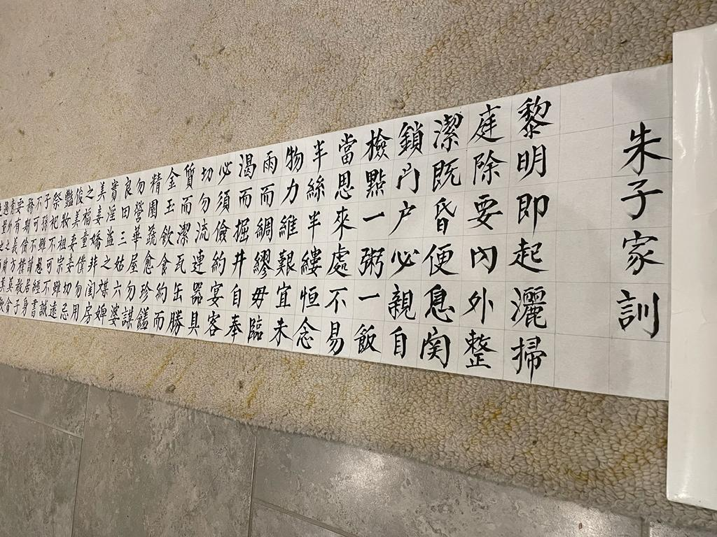
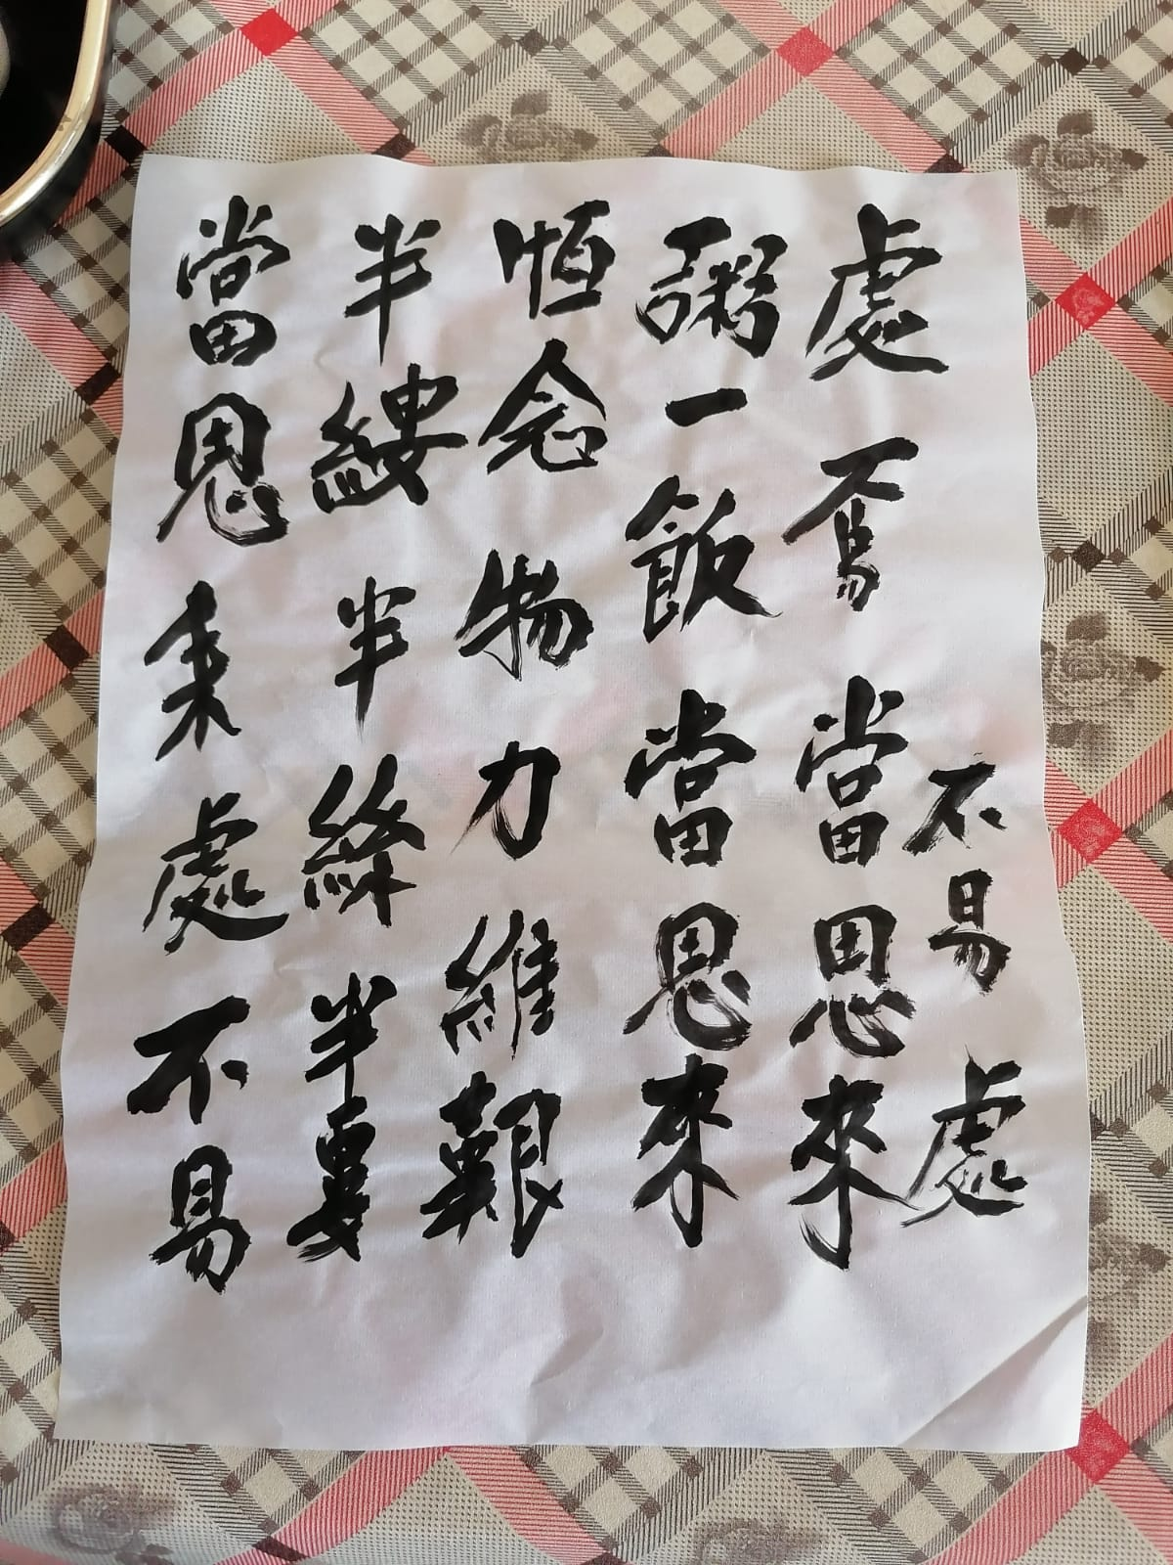
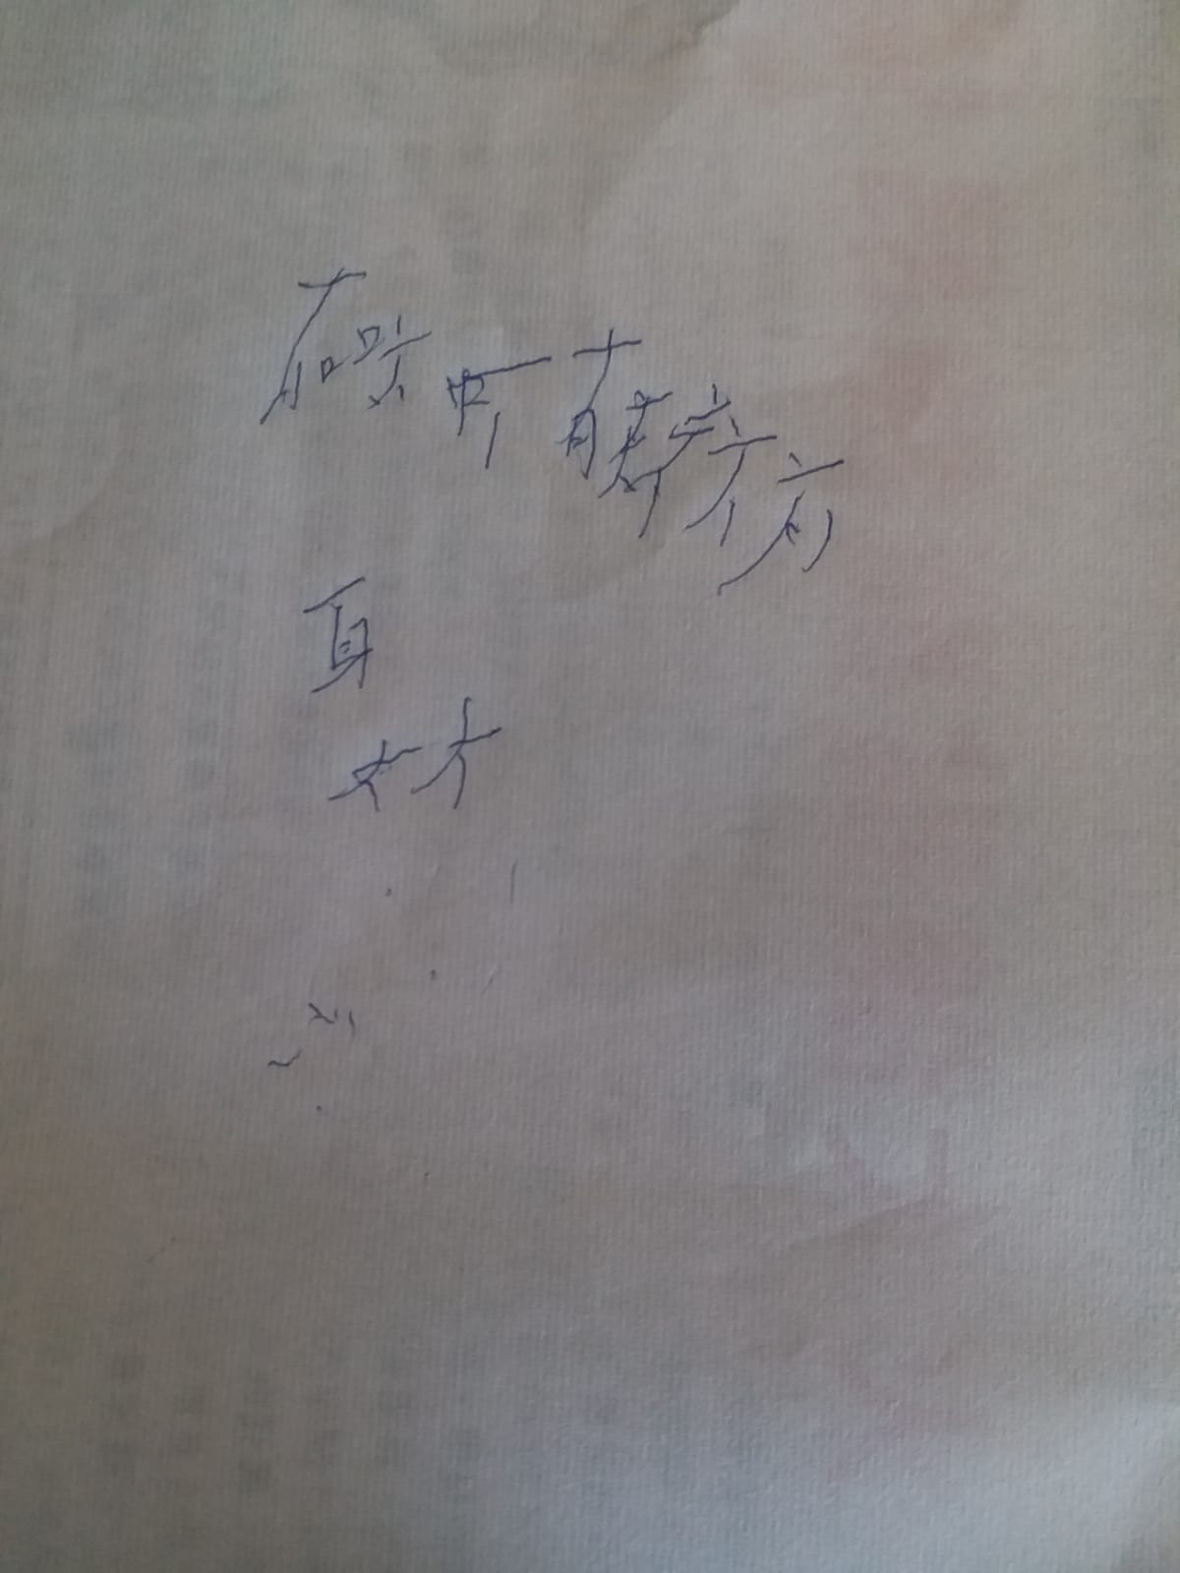

Slide 10
雖則如此，我們每人卻又都是天父的化工，是按衪的肖像而造成的，都同樣尊貴，所以我們不但要尊重自己，也要尊重別人。
我們的身體是聖神的宮殿，
（格前6:18-20）
要尊重自己和別人，
教導我的子女尊重別人的身體

Slide 11
天主造人很奇妙，每人都各有自己的長處和優點； 也各有其短處和缺點。
神恩雖有區別，卻是同一的聖神所賜（格前12:4）
世界之精彩就在於此，要不然，人人一樣，千篇一律，那有樂趣可言！也運作不成！
（天生我才必有用，不要妄自菲薄，也不可高傲自大）

Slide 12
我深信上主在我身上有衪的計劃，若衪賜與我某方面過人的才華，衪的旨意是要我為眾人的得益，好好發揮這長處。(格前12:7 聖神顯示在每人身上雖不同，但全是為人的好處。)
我更相信人類是一個大生命，我們互相依存，互相影響，互補不足，你中有我，我中有你。(格前12:20肢體雖多，身體卻是一個。)
(各盡本份， 團結合一)

Slide 13
由此，我們憑什麼去覺得自己比別人優越？壓根兒就不存在誰比誰優，誰比誰重要。最要緊的，是能盡一己之力以愛去服務人，在地上建立天國，促進人類的合一。
(我們都是50步笑100步)

Slide 14
隨著歲月的增長，人生經歷的加深，我漸漸領悟到，無論是先天的資質與姿色；抑或後天的栽培以至成功，都絕非我一己之力可達！
反之，除了自己的努力，卻是上主白白的賜與，父母祖先的辛勤教養，學校的悉心培育，社會和環境的配合……造就今天的我，實在是無數人的付出和貢獻！
(對周遭的人事常懷感恩之心)

Slide 15
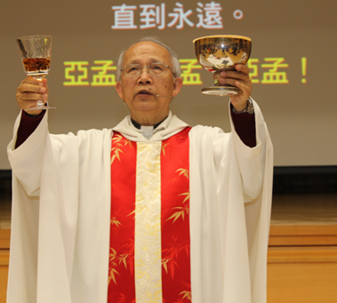
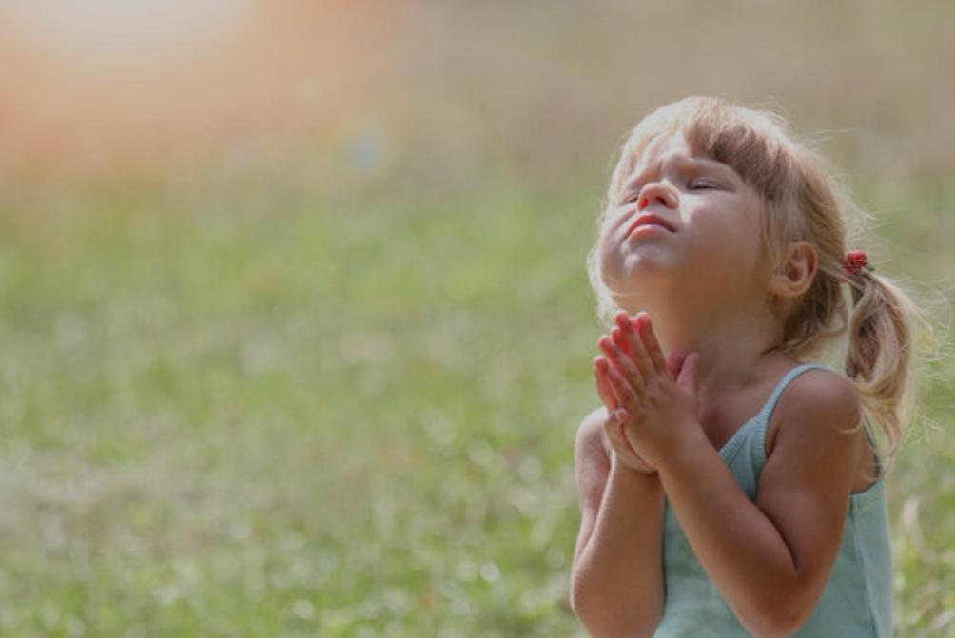

耶穌是道路真理和生命，在追隨基督的路上，因著人性的軟弱，我不時都會經歷掙扎和跌倒，耶穌承諾過天天與我們在一起，以我經驗，祇要堅持天天祈禱靜坐讀經、勤領聖事，並在萬事萬物中接觸天主，找尋衪的聖意，我與天主我與人的關係都會逐漸加深，生命也因此改變。

Slide 16
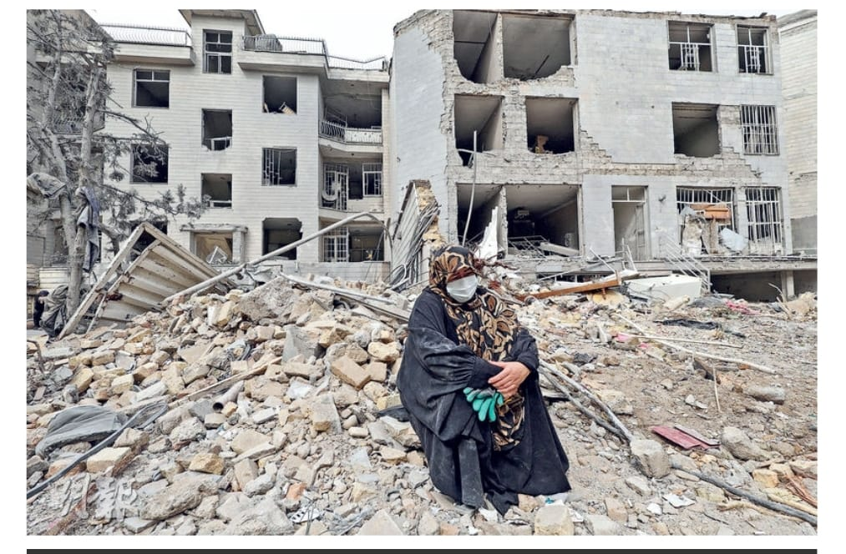
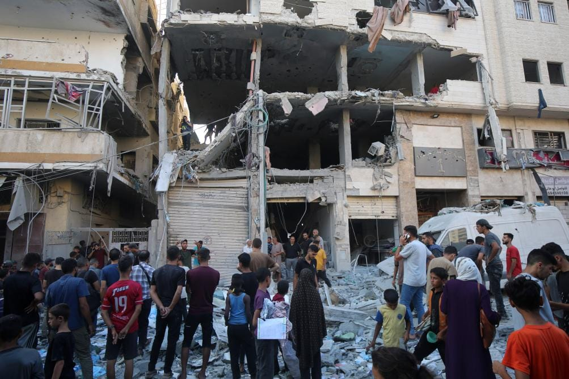
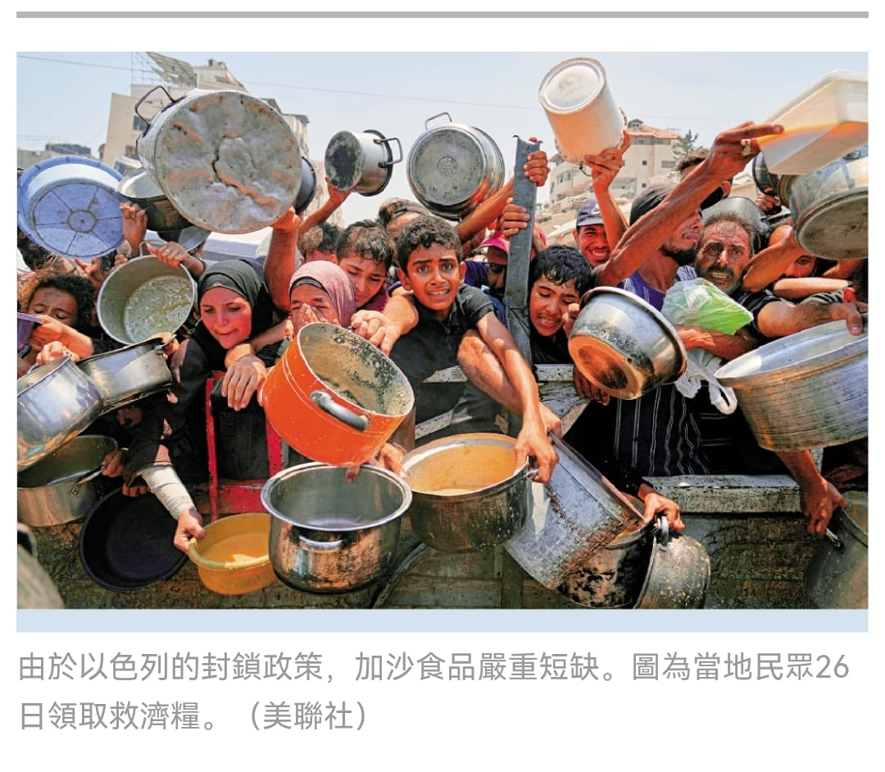
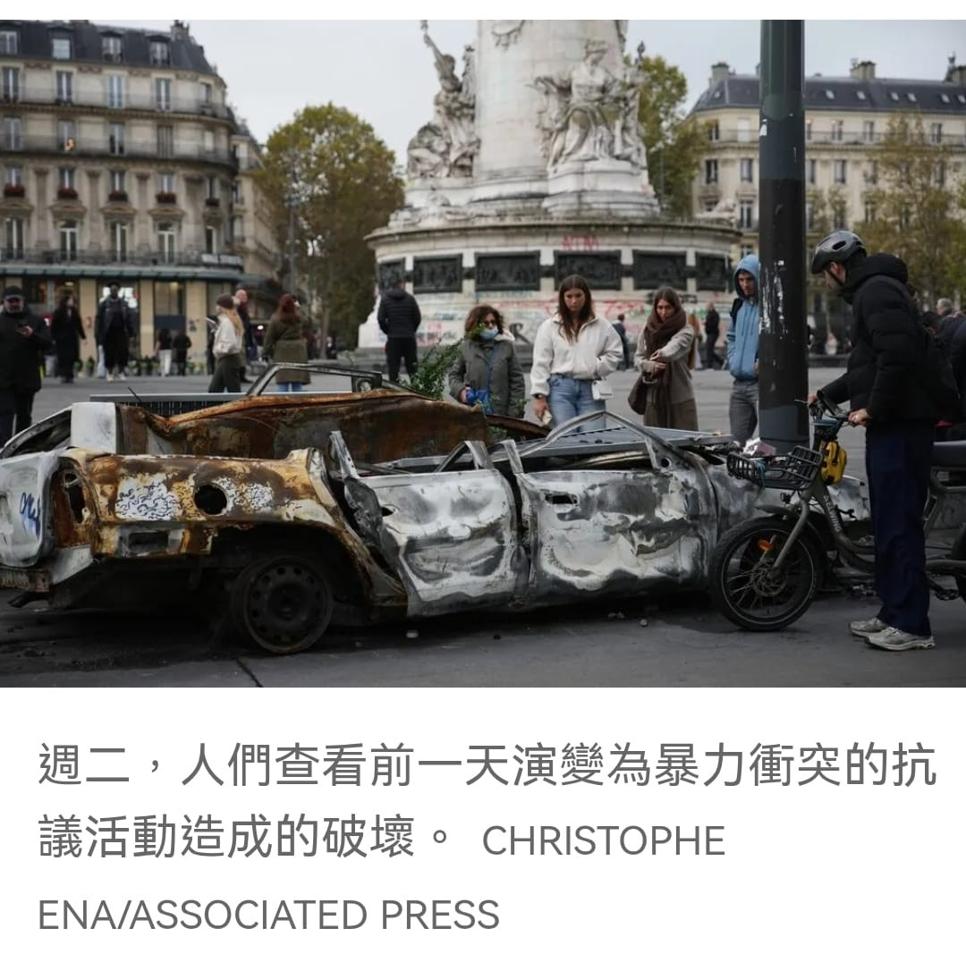
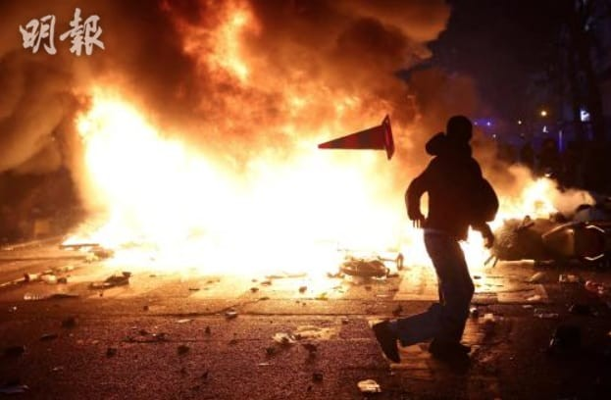
看到今日世界的戰爭，兄弟相殘，怨怨相報，不禁無奈和唏噓。除了祈禱外，也正提醒我反省自已的人際關係，我在生活的環境中有否及如何作和平的工具。

Slide 17
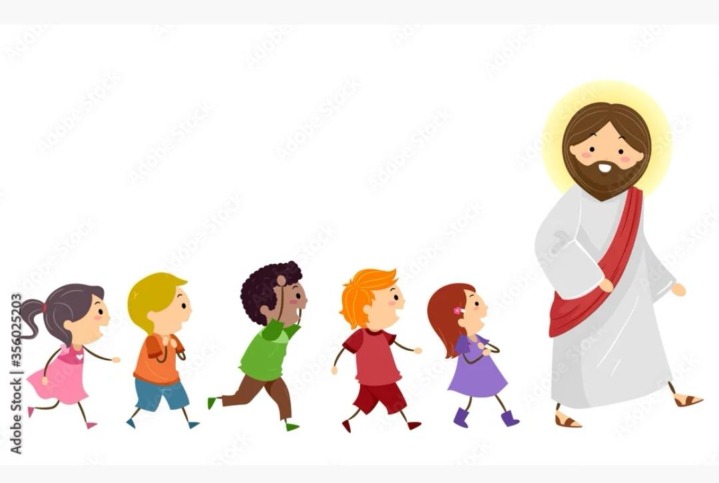
願我們都懂得尊重每一個人，願人類都能以行動互相尊重，因為我們都是天父鍾愛的子女，四海之內皆兄弟。希望信仰基督的我們，在建設天國的道路上與基督同行，活一個更豐盛的生命，也為別人帶來更豐盛的生命。
(黃藍對壘，戰火連綿，何苦？
本是同根生，相煎何太急，
都是天主的子女，都是中華兒女)

